Slide 1
Aula 9. Teorias do Imperialismo
BRI0009 – Teorias Clássicas de RI
Instituto de Relações Internacionais - USP
Prof. Pedro Feliú

Slide 2
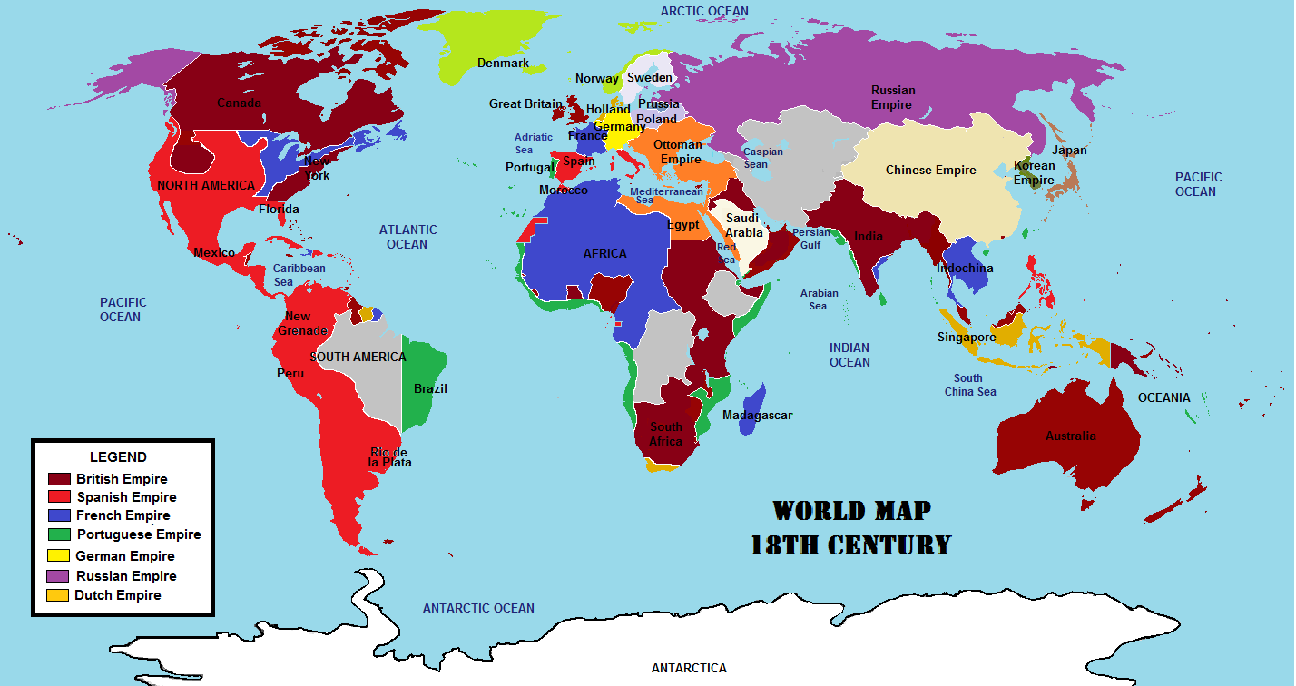
Imperialismo XVIII

Slide 4
Abordagem Marxista
Dialética
Natureza da realidade dinâmica e conflituosa
Mudanças = luta de classes e contradições do capitalismo
Materialismo Histórico
A produção econômica é a base de todas as atividades humanas - política
forças produtivas e relações de produção (propriedade privada dos meios de produção)
Racionalidade
Busca incessante da classe capitalista por lucro e acumulação de capital
O Trabalho é expropriado, tornando-se uma commodity sujeita aos mecanismos de preço do mercado

Slide 5
Incentivo Capitalista ao Imperialismo
Desproporcionalidade entre Oferta e Demanda
commodities tendem a ser super-produzidas
Capacidade de Produzir > Capacidade de Consumir
Concentração de Capital
Competição = Eficiência
Classe Capitalista cada vez menor e trabalhadora maior
Queda nas Taxas de Lucro
Acúmulo de Capital – lucros menores – oferta e demanda
Eficiência = menos mão-de-obra
Salários piores – oferta e demanda

Slide 6
Dimensões do Imperialismo
Financeiro. Aquele que gera lucros por meio dos juros impostos sobre as dívidas externas.
Bélico. Gera lucro com a constante venda de armas, impulsionando o militarismo que o imperialismo produz.
Industrial. Excedentes produtivos não absorvidos pelo mercado interno são vendidos nos novos mercados abertos pelo imperialismo.

Slide 7
Rosa Luxemburgo
A abertura de novos mercados: matérias-primas e mão-de-obra barata, investimentos (estradas, ferrovias, portos), diminuindo o excesso de capital. Ameniza a disparidade entre o limitado poder de compra da classe operária e a crescente produção de bens de consumo.
A classe capitalista não pode, sem o imperialismo, superar a crise da super-produtividade.
O militarismo se torna elemento central do desenvolvimento do sistema capitalista: “Do ponto de vista puramente econômico, o militarismo é um meio importante para garantir a mais-valia”: venda dos produtos que contém a mais-valia. Outra função primordial exercida pelo militarismo é ser uma segura fonte de investimento garantida pelo Estado

Slide 8
Lênin
Desenvolvimento desigual das nações capitalistas. Economias crescem a diferentes taxas. Diferença de poder nos Estados é responsável pelo imperialismo.
Kautsky: nações capitalistas juntar-se-iam, por serem racionais, na exploração das colônias (ultra-imperialismo)
Lenin: a diferença de poder acarreta numa desigual repartição dos territórios a serem explorados. A nação mais poderosa não possui incentivo para repartilhar colônias, enquanto as nações menos poderosas possuem incentivo para equilibrar o poder e explorar um maior número de colônias.

Slide 9
Lênin II
Fase superior do capitalismo: imperialismo União capital financeiro e industrial na exploração das colônias.
Capital financeiro = empréstimo às colônias, emissões de ações o
Capital industrial = escoar a super-produção.
Estado: função primordial é militar.
I Guerra Mundial: Imperialismo

